Slide 1
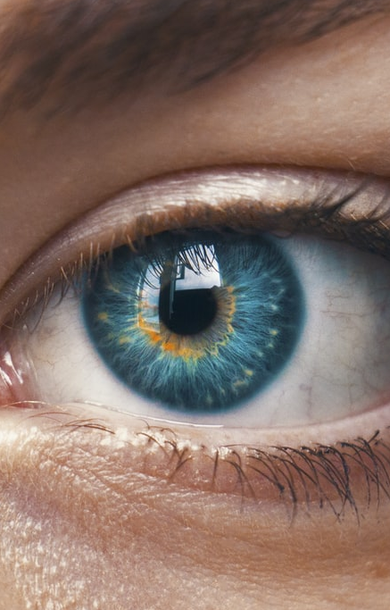
cml1 Medical Challenge
Milestone Presentation
Notes:
Sehr geehrtes Experten Team, lieber Heinz. Ich begrüsse sie zu meiner Präsentation zu meiner IPA mit dem Titel «KMU Netzwerk mit virtuellen Servern und Arbeitsstationen»

Slide 2

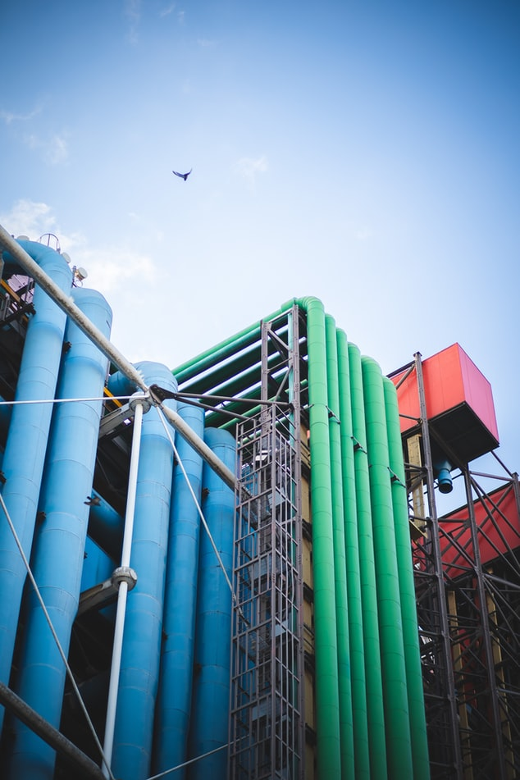
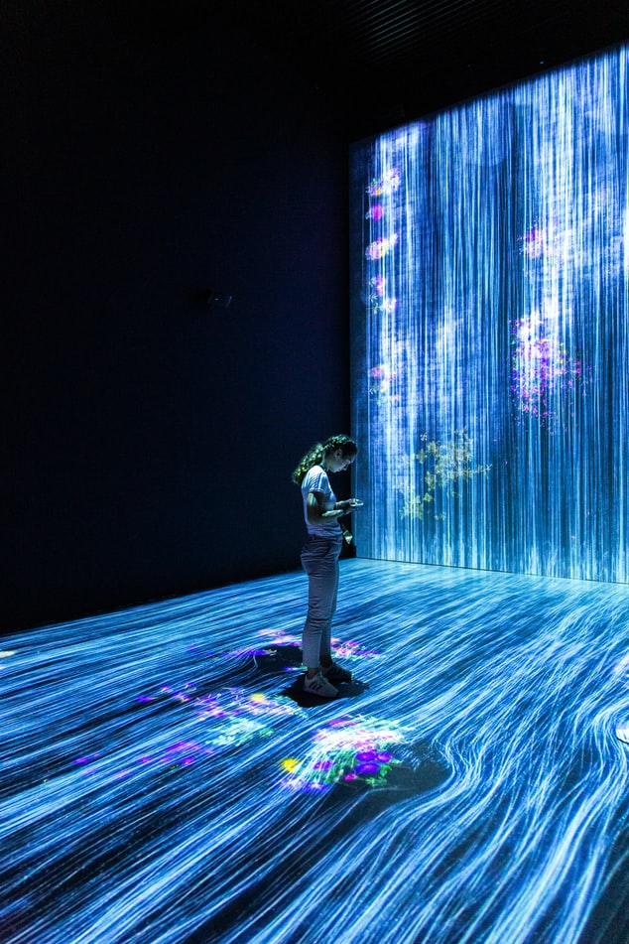

Agenda
Introduction
EDA/Preprocessing
Modelling/Results
Conclusion/Q&A
Notes:
Zu Beginn möchte ich kurz den Ablauf der Präsentation aufzeigen. Als erstes werde ich Ihnen kurz die Thematik bzw. die Aufgabenstellung der Arbeit erklären und komme danach gleich auf die Planungsphase zu sprechen. Am Ende noch kurz ein paar Dinge zur Umsetzung des Projektes und dann geht es schon weiter zur Demonstration.

Slide 3
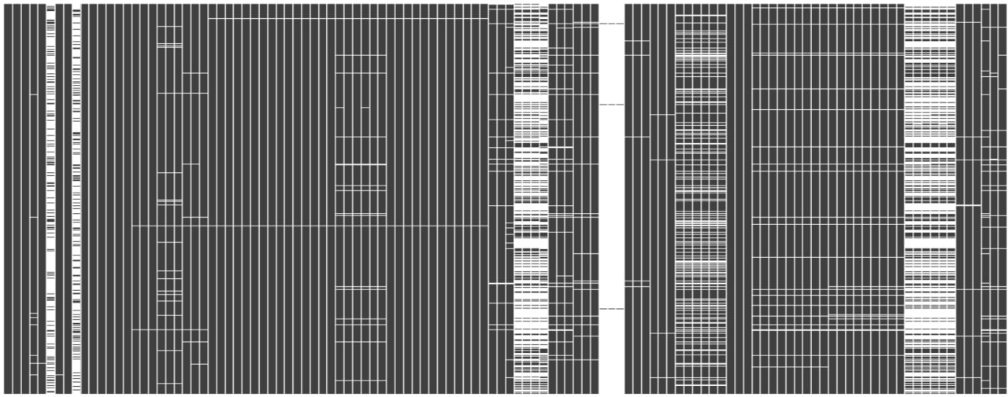
Modelling
Preprocessing
Modelling
Introduction
Preprocessing
Introduction
Next Steps
Next Steps
Explorative Data Analysis
Different features and varying amounts of missings
Possible approaches
Removables columns
Missing values strategies
Notes:
Boring stuff like Data inconsistencies (UOM), formatting errors (binary categorization)

Slide 4
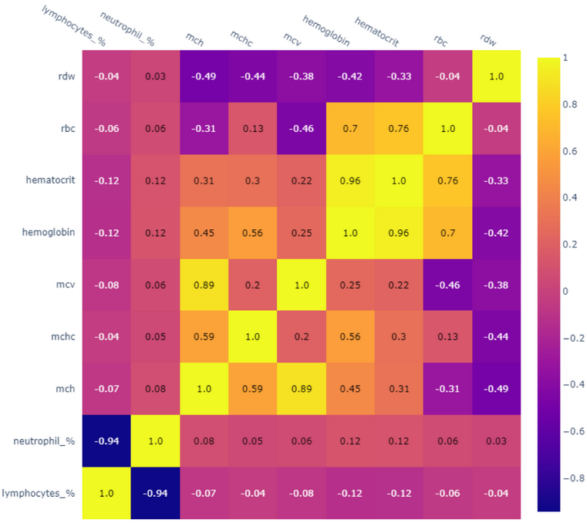
Modelling
Preprocessing
Modelling
Introduction
Preprocessing
Introduction
Next Steps
Next Steps
Explorative Data Analysis
Correlation Matrix
Visualized
Additional insights
Evaluate
Gain insights
Prepare
Notes:
Correlation =/= causation

Slide 5
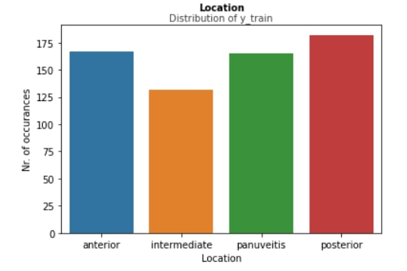
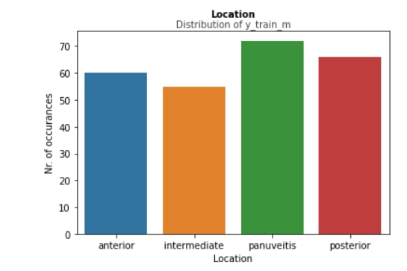
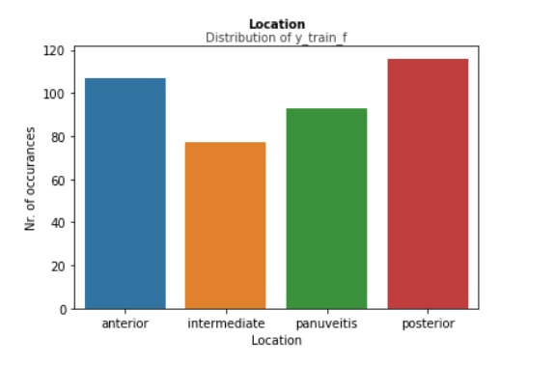
Introduction
Preprocessing
Modelling
Next Steps
Modelling
Comprehensibility
Reproduciblity
Feature importance extraction
Classification Algorithms
Decision Trees
Random Forest
K-nearest Nieghbours (KNN)
Support Vector Machines (SVM)
XGBoost
AdaBoost w/ DecisionTrees
Multi-Layer Perceptron (MLP)

Slide 6

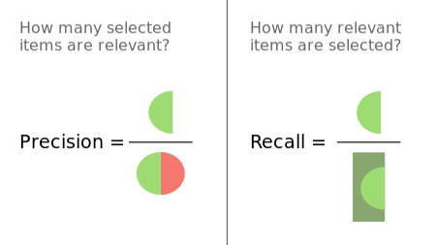
Introduction
Preprocessing
Modelling
Next Steps
Modelling
Train-test set (.25 .75)
Stratified split
Grid Search Approach
Cross-validation
Two Target Metrics
F1-Score
Precision
Recall
Harmonic mean
Macro-F1
Four Imputation Methods
OneHotEncoding
No OneHotEncoding
OneHotEncoding w/ KNN Imputer
No OneHotEncoding w/ KNN Imputer
712 Relevant models

Slide 7
Introduction
Preprocessing
Modelling
Next Steps
Modelling
Location prediction
All 7 algorithms tested
Binary approach
Anterior & Posterior
Macro-F1 0.49 expected 0.5
Multiclass approach
Four classes
Macro-F1 0.24 expected 0.25
One vs. All approach
Extract feature importance
XGBoost
Category prediction
Decision Tree
Macro-F1 0.24 expected
Specific Diagnosis
All 7 algorithms tested
Idiopathic undersampling
And other steps
27 to 12 classes
Macro-F1 0.07 0.083 expected

